Slide 1
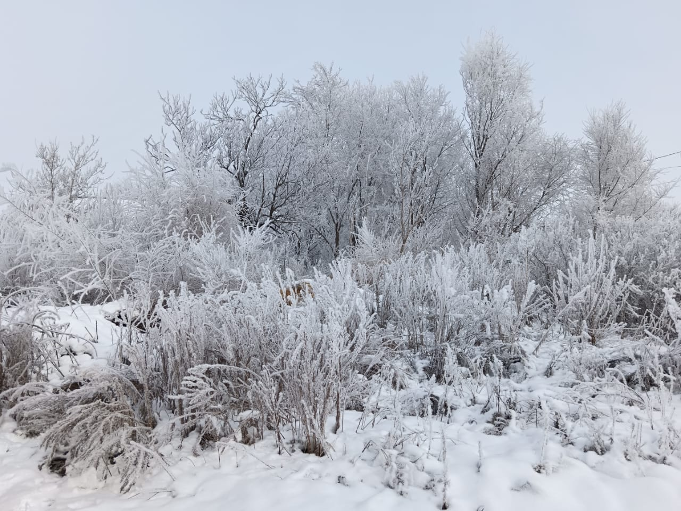
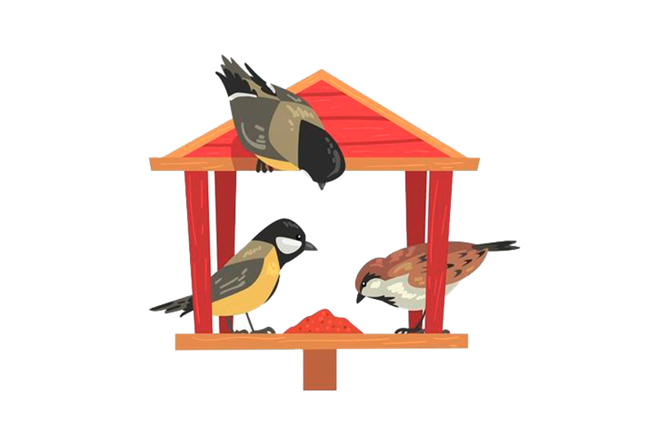
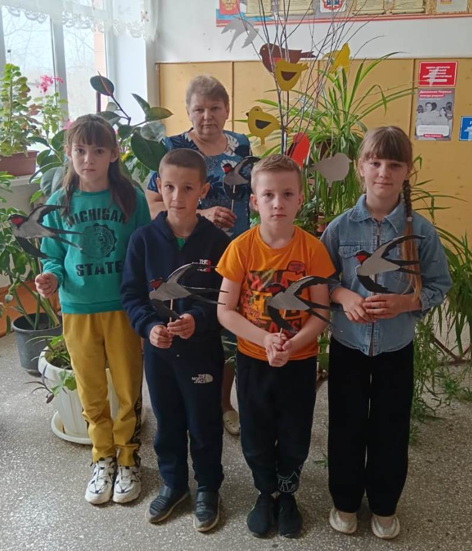
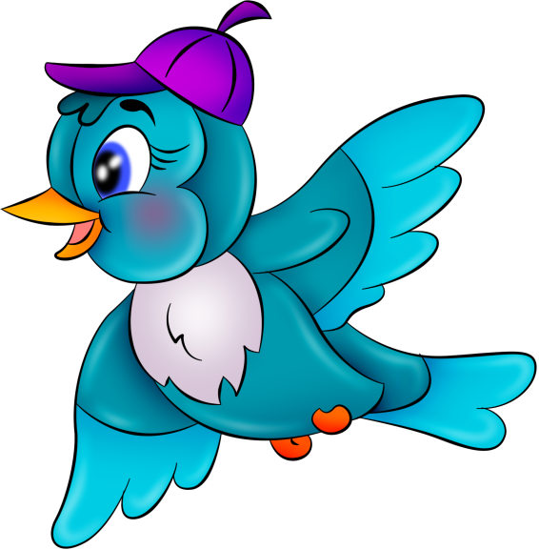

МБОУ Качалинская СОШ 2 - 4 класс,
руководитель: Харченко Наталья Николаевна
ЭКОЛОГИЧЕСКАЯ АКЦИИ «ЧУДО СТОЛОВАЯ»

Slide 2
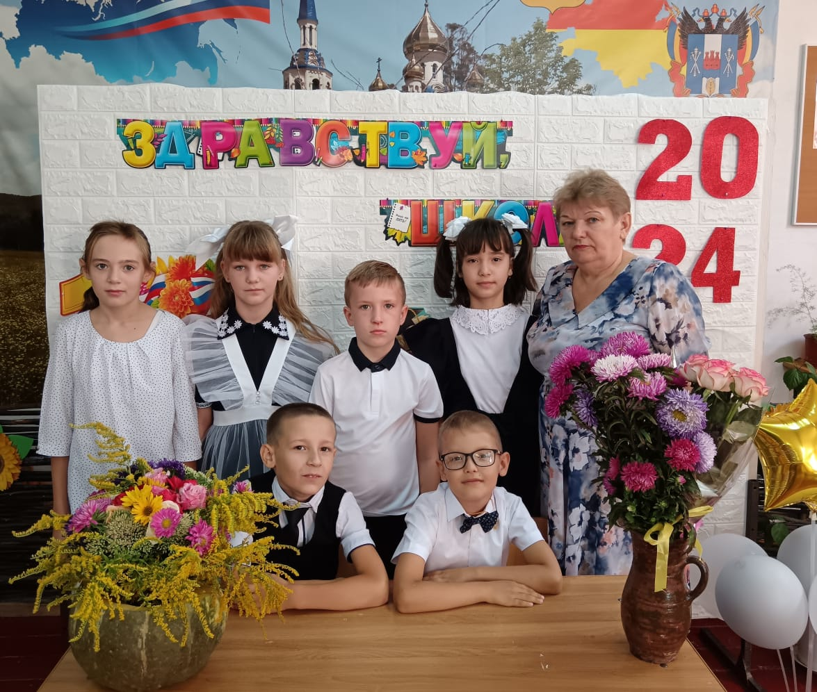

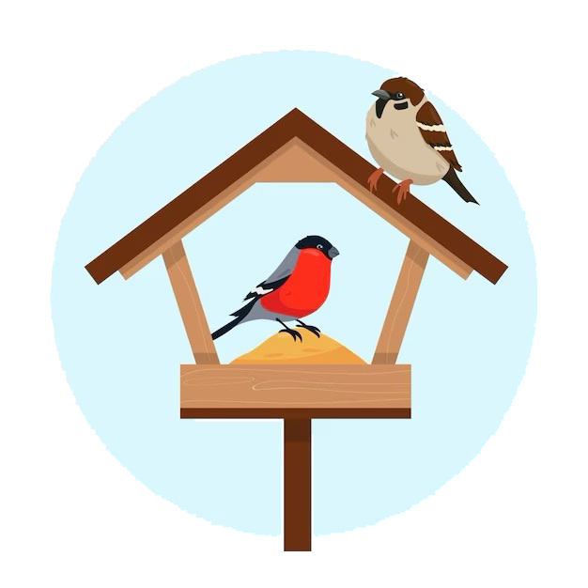
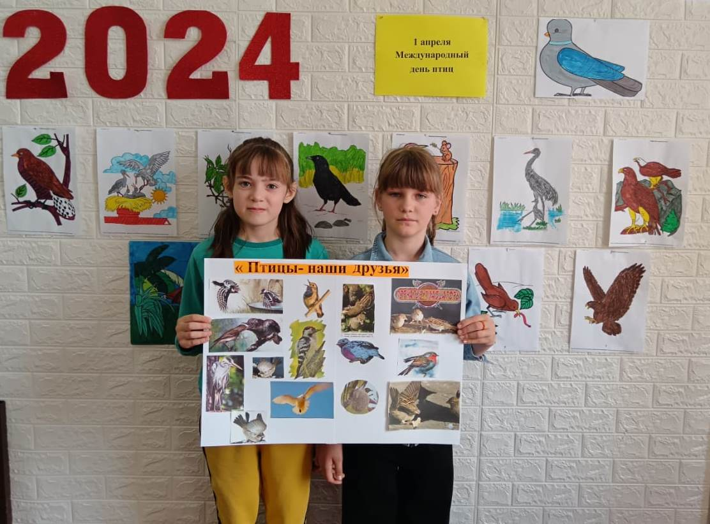
Разрешите представиться: перед вами отряд «Орлята» ( 2 и 4 класс)
- Прилетайте птички к нам .
Будем очень рады!

Slide 3
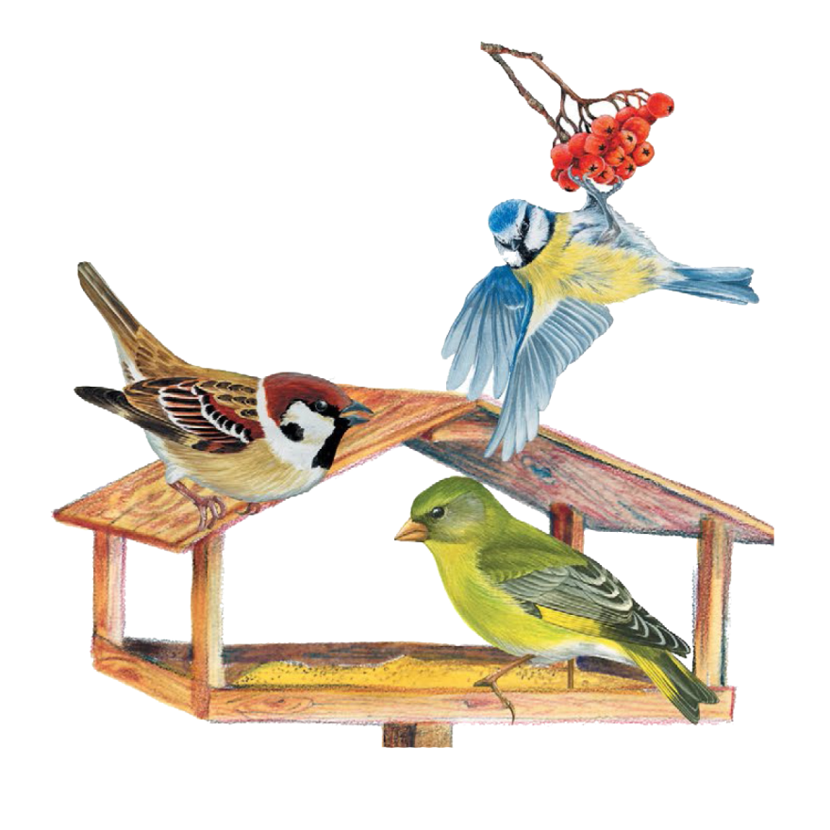
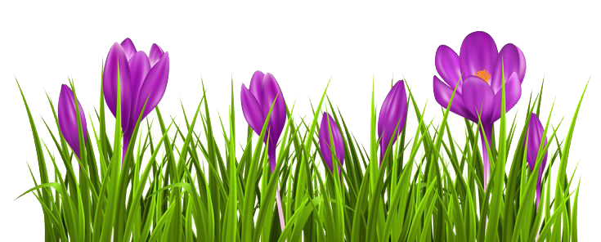
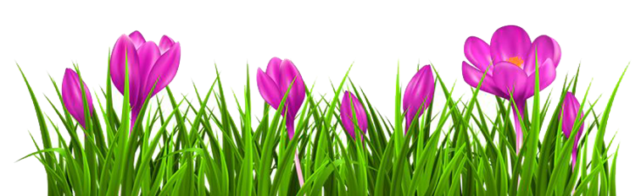
Цель проекта:
- Формировать экологическую культуру во взаимоотношениях человека и природы
- Расширить представление детей о птицах , зимующих в нашем районе.

Slide 4

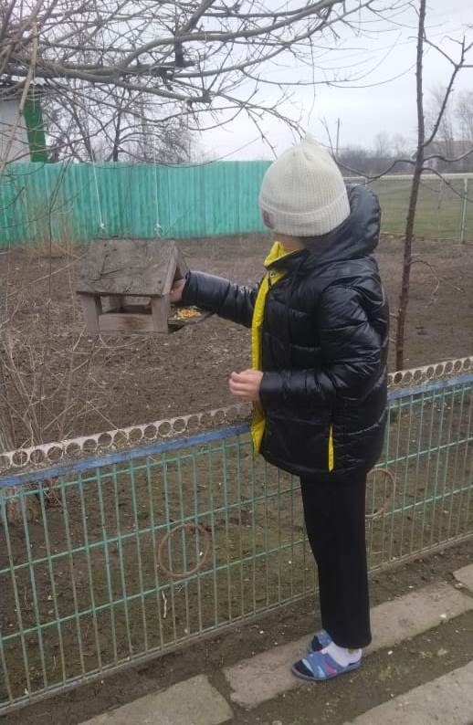
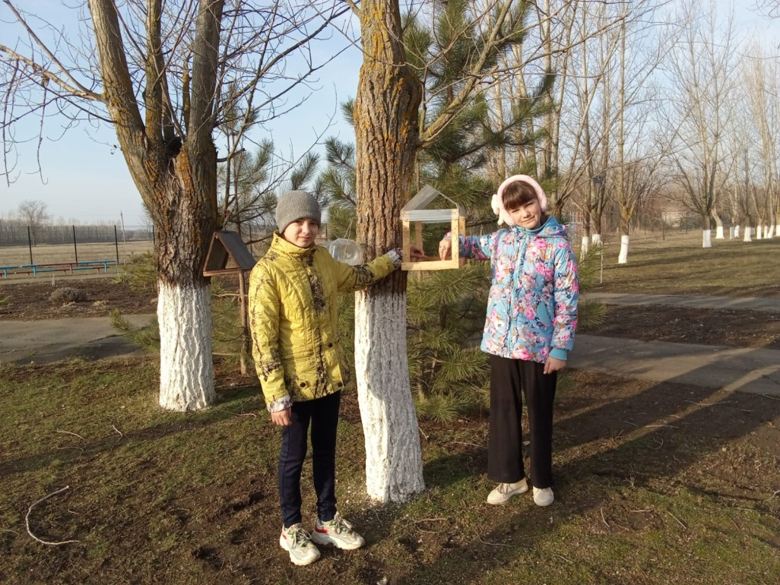
. Каждый год наш школьный двор пополняется новыми кормушками. Ребята с удовольствием наполняют кормушки кормом не только в школьном дворе, но и дома.

Slide 5
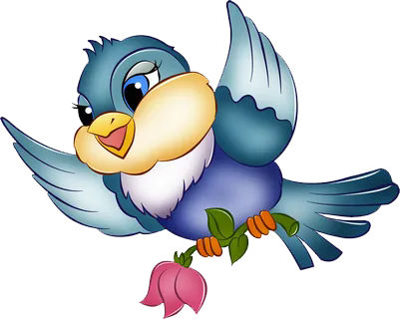
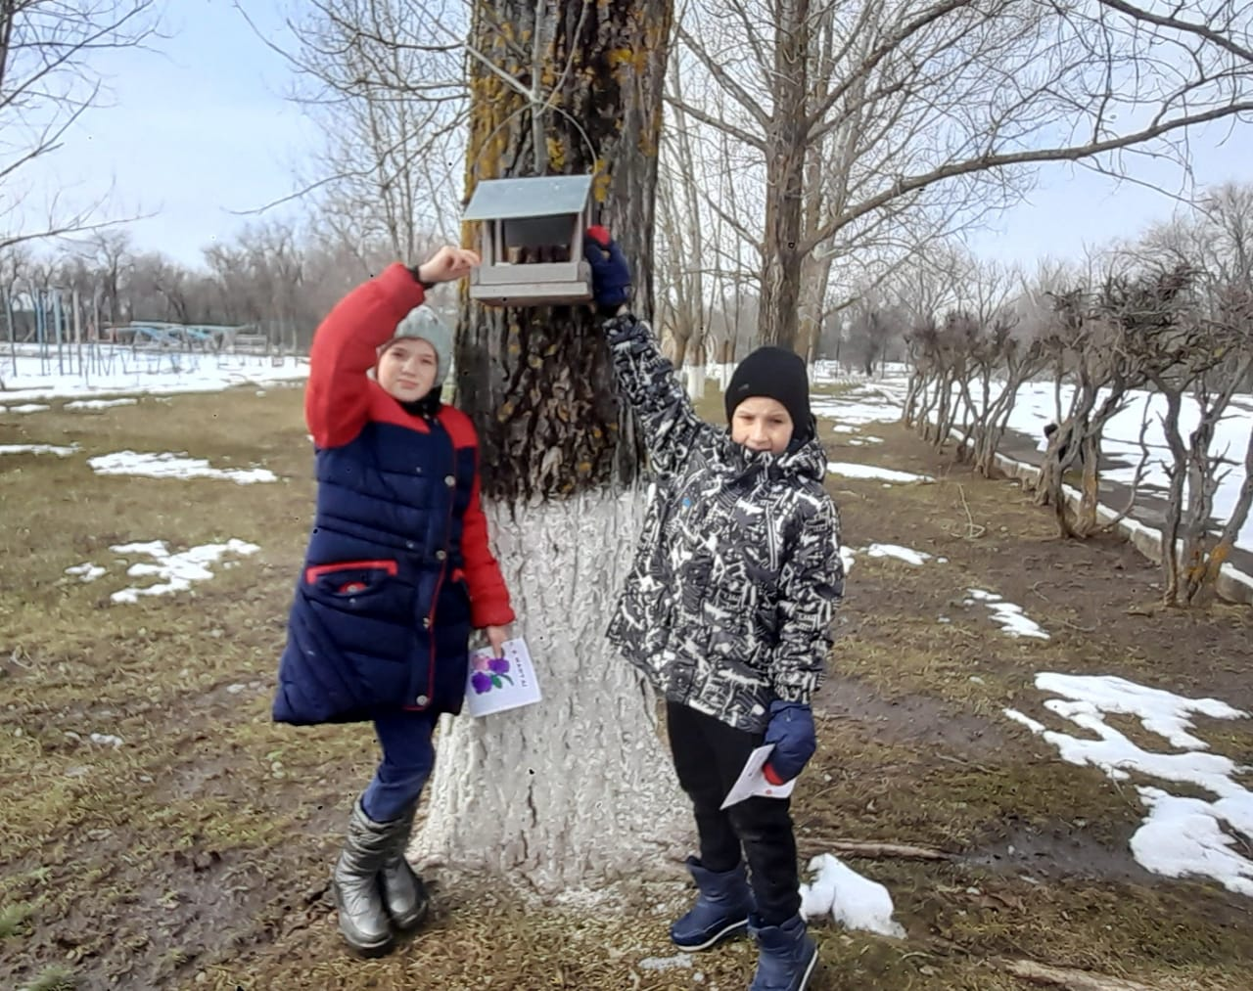
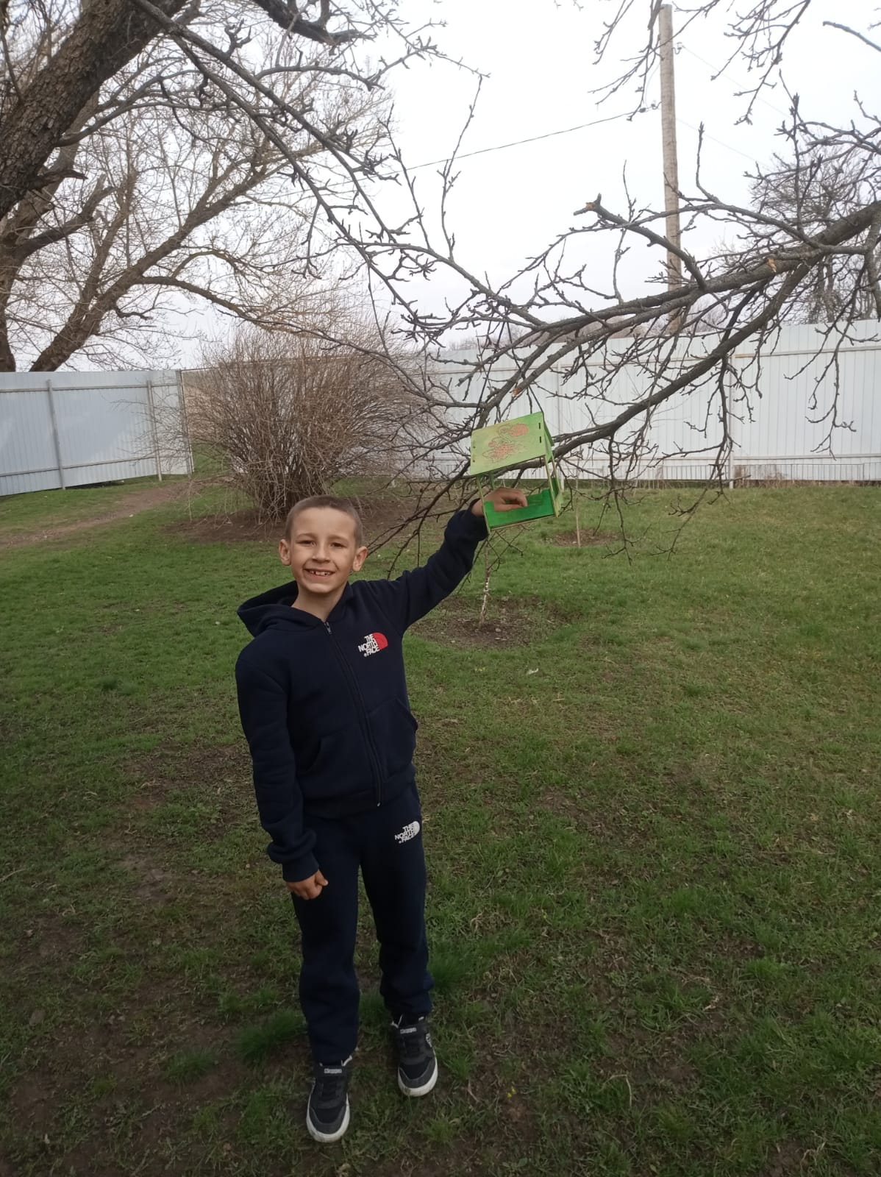
Мы кормушку смастерили,
Мы столовую открыли.
Воробей, снегирь - сосед,
Будет вам зимой обед.

Slide 6
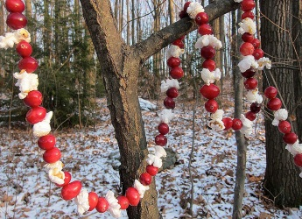
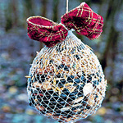
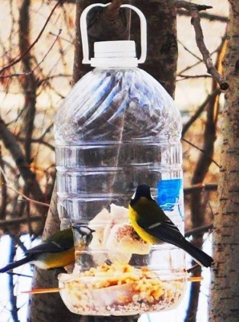
Кормушка - «сооружение» нехитрое! Она может быть сделана буквально из всего, что попадется под руку.
* Кормушка-гирлянда - это нанизанный на нитку или проволоку : корм (арахис, батон, кусочки сала).
Проволока предпочтительнее, так как позволяет придать кормушке практически любую форму
(скажем, в виде сердечка). Такие кормушки могут стать стильным ! украшением сада или балкона.
* Кормушка-мешок. Положи корм в сетку из-под овощей (в таких частенько продают чеснок)
и завяжи сверху бант для красоты. Готово!
* Кормушка из большой пластиковой бутылки. Прорежь в бутылке два «окошка» так, чтобы птица могла свободно влететь и вылететь. А сверху к горлышку привяжи веревку, за которую кормушку можно будет подвесить.

Slide 7
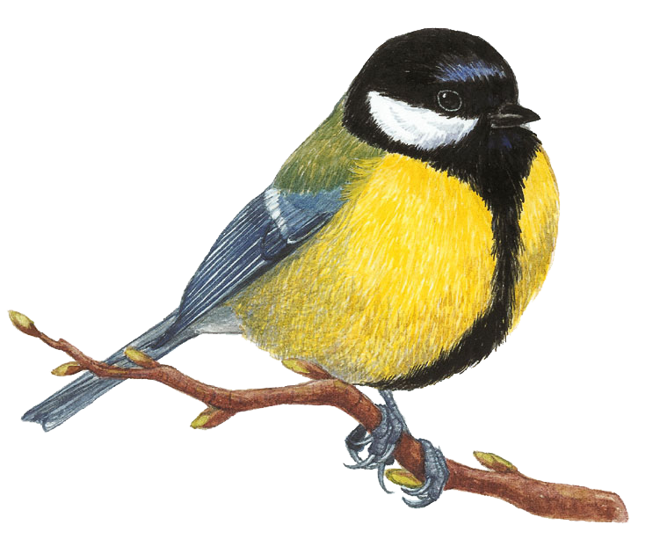
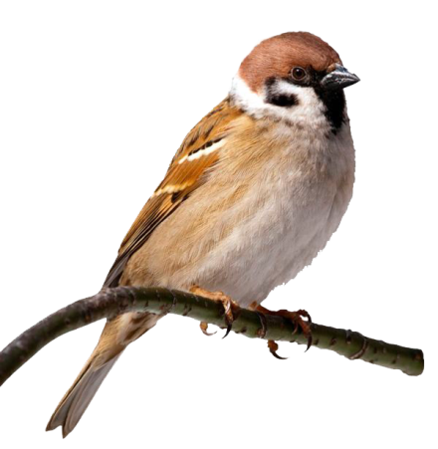

Любимые лакомства наших гостей:
Синицы: сало, семечки, зерно
Воробьи: крошки

Slide 8
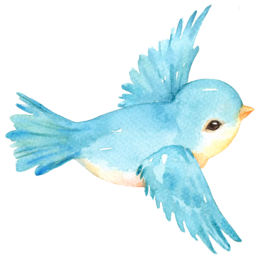
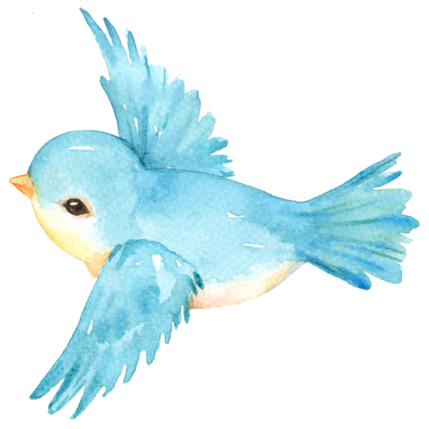
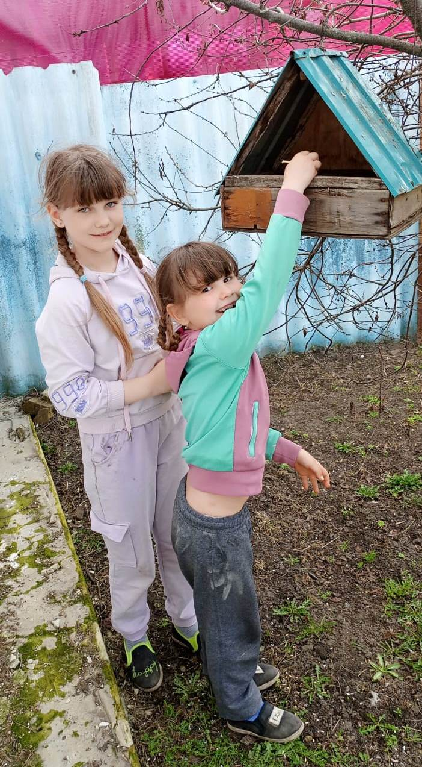
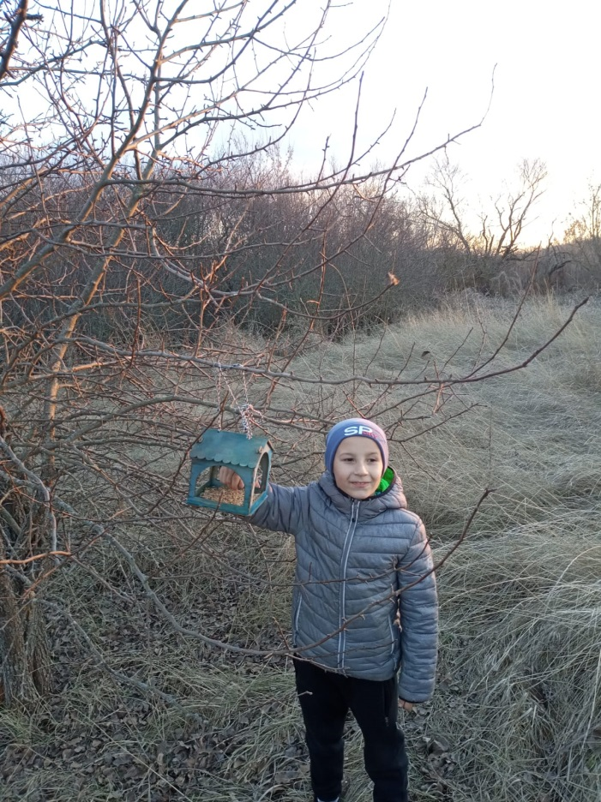
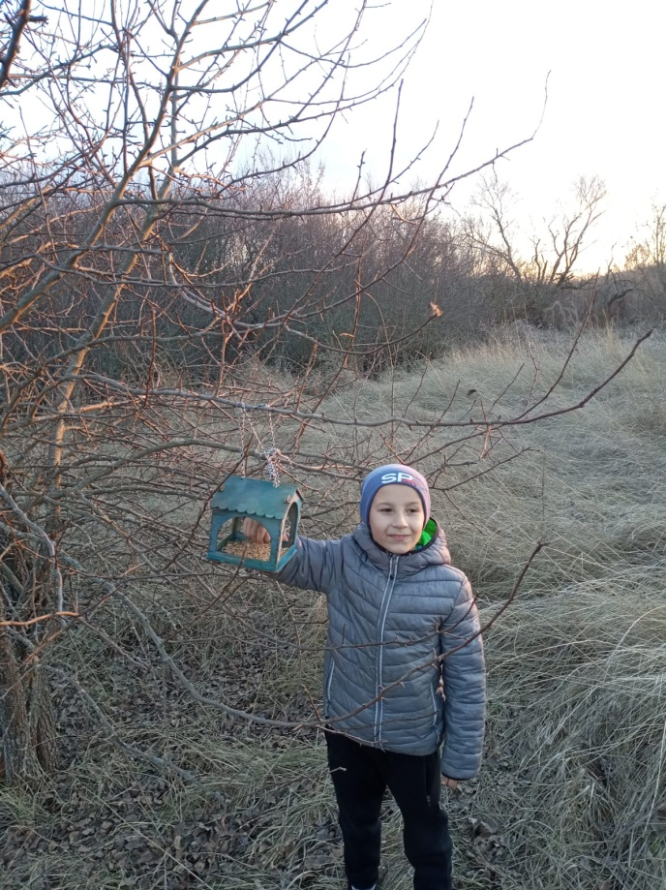
Самое опасное время для птиц - в конце зимы и начале весны.
Орнитологи утверждают, что до 70 % синиц, которым не суждено пережить зиму, погибают именно в феврале-апреле... От голода.

Slide 9

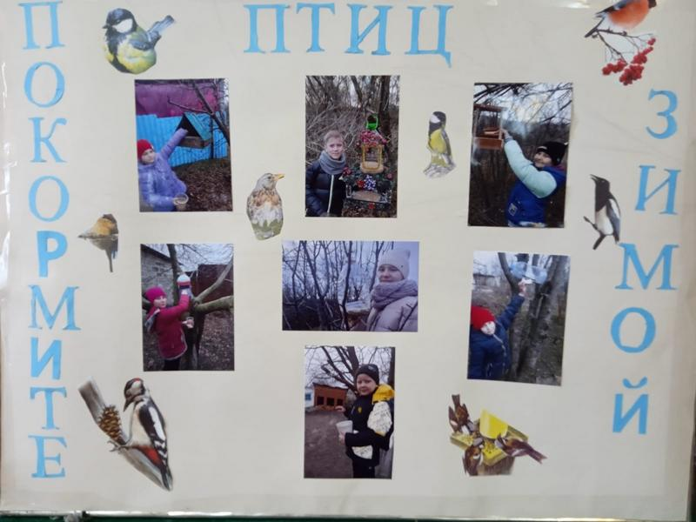
Трудно птицам зимовать,
Надо птицам помогать!
Распилить я попросил
Досочку еловую,
Вместе с папой смастерил
Птичкину столовую.
Чепуров А.

Slide 10
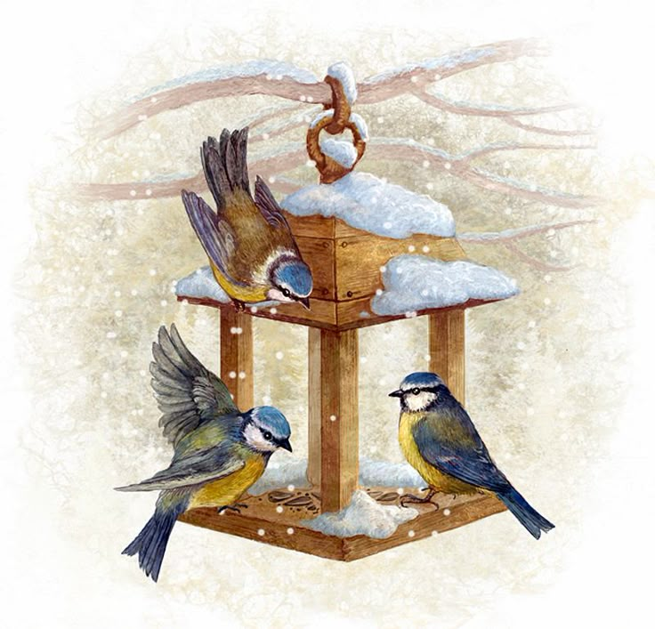
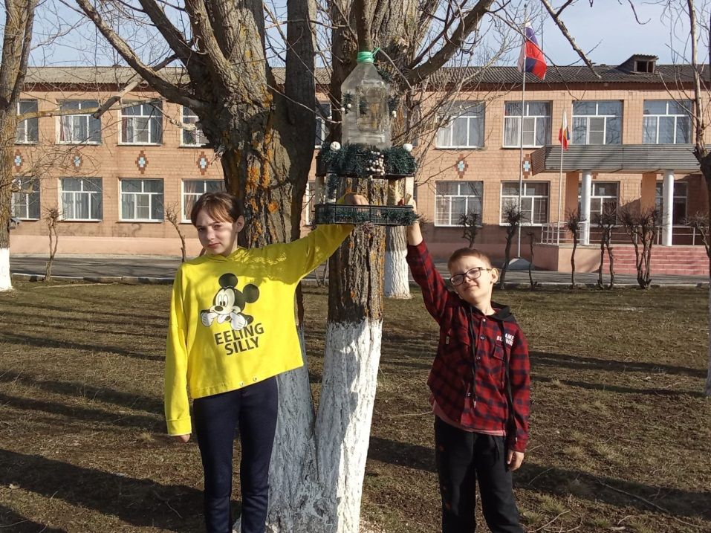
Данная акция учит детей доброте и заботе. Забота о братьях наших меньших является неотъемлемой и важной частью воспитания подрастающего поколения.

Slide 11
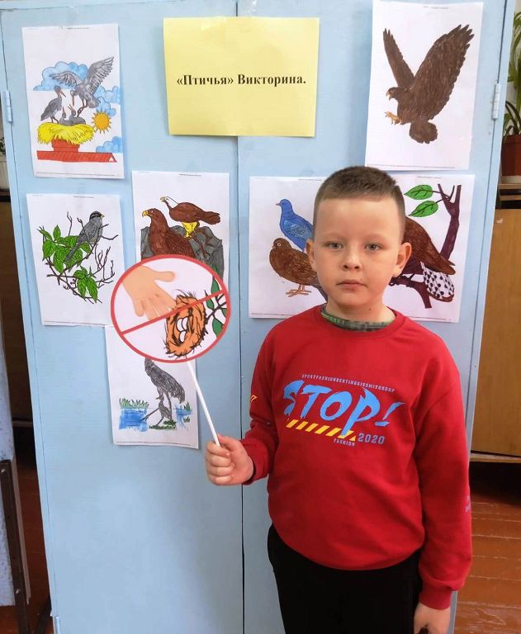

Всё начинается с малого. И может быть больше станет звонкого пения у наших домов, а мир, в котором мы живем, чуть лучше!

